Slide 1
Проект на тему «День матери»
Выполнила: Воспитатель старшей группы №6 Еровенкова Светлана Владимировна

Slide 2
Вид проекта: познавательно – творческий. Сроки реализации проекта: 2 недели (с 13 ноября – 24 ноября), краткосрочный. Участники проекта: воспитатели группы, воспитанники группы, родители воспитанников. Доминирующая область: познавательное развитие. Интеграция областей: речевое развитие, социально – коммуникативное развитие, художественно-эстетическое развитие, физическое развитие. Актуальность: Мама играет важную роль в жизни каждого человека. Развитие отношений между ребенком дошкольного возраста и матерью имеет большое значение для развития личности ребенка. К сожалению, часто любовь к маме дети связывают только с материальными ценностями. А не духовными. Воспитание в ребенке любви, уважения, чувства сопереживания и взаимопомощи близкому человеку – маме является необходимым составляющим в нравственном воспитании детей.

Slide 3
Цель проекта: Воспитывать чувство глубокой любви и привязанности к самому близкому и родному человеку – маме. Задачи проекта: Углубить знания детей о роли мамы в их жизни. Развивать интерес ребенка к своим близким. Воспитывать доброе, заботливое отношение к маме. Познакомить детей с праздником «День матери». Побуждать детей рассматривать иллюстрации, отвечать на вопросы воспитателя. Создать благоприятную развивающую среду для заучивания стихотворений наизусть. Приобщать детей к поэзии, развивать поэтический вкус. Вызвать желание слушать новые художественные произведения о маме, беседовать о них после прочтения. Способствовать воспитанию у детей доброго отношения и любви к своей маме, желание заботится о ней, порадовать ее, защищать, помогать. Вызвать чувство гордости и радости за дела и поступки родного человека, чувство благодарности за заботу. Побуждать детей правильно подбирать прилагательные и глаголы речи активизировать словарь, громко произносить слова.

Slide 4
Работа с родителями: Статьи в родительский уголок «День матери: история и традиции», «Изречения известных людей о маме». Беседы с родителями на эти темы. Подбор литературы для индивидуальной работы родителям на тему «Роль матери в воспитании ребенка в семье». Создание «Дерева добра» в приемной группы по эскизу и с помощью родителей. оформление фотогазеты на основе семейных фотографий «Загляните в мамины глаза»; разработка презентации «Профессии наших мам»; Предполагаемый результат: Обогащение знаний детей о роли мамы в их жизни, через раскрытие образа матери в поэзии, в живописи, музыке, художественной литературе. Воспитание заботливого, уважительного отношения к маме. Совершенствование уровня накопленных практических навыков детей и родителей: развитие начал словотворчества, развитие художественного вкуса детей и взрослых, развитие творческих способностей детей. Умение организовать сюжетно-ролевые игры на основе имеющихся знаний о семье. Изготовление детьми подарков- сюрпризов мамам.

Slide 5
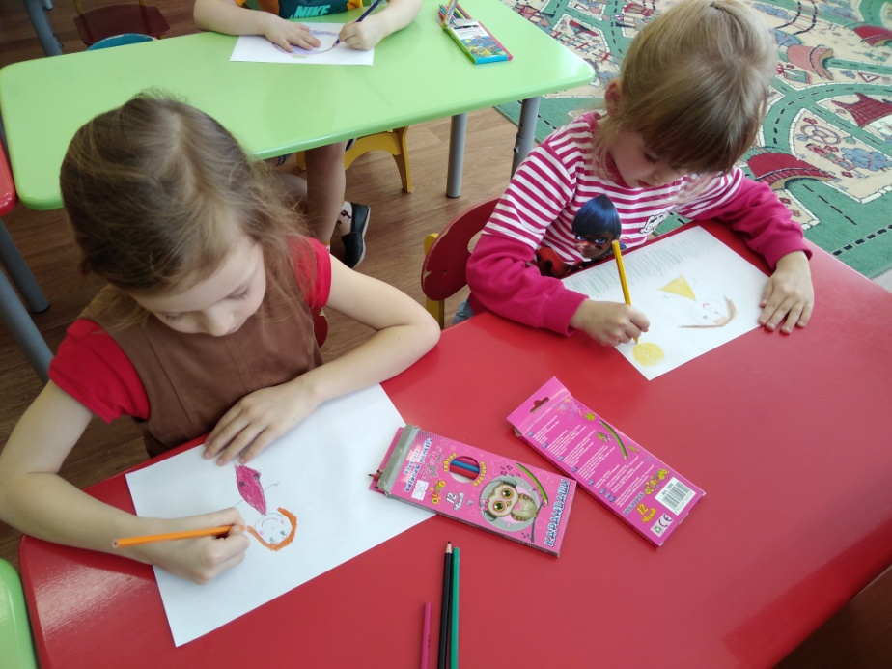
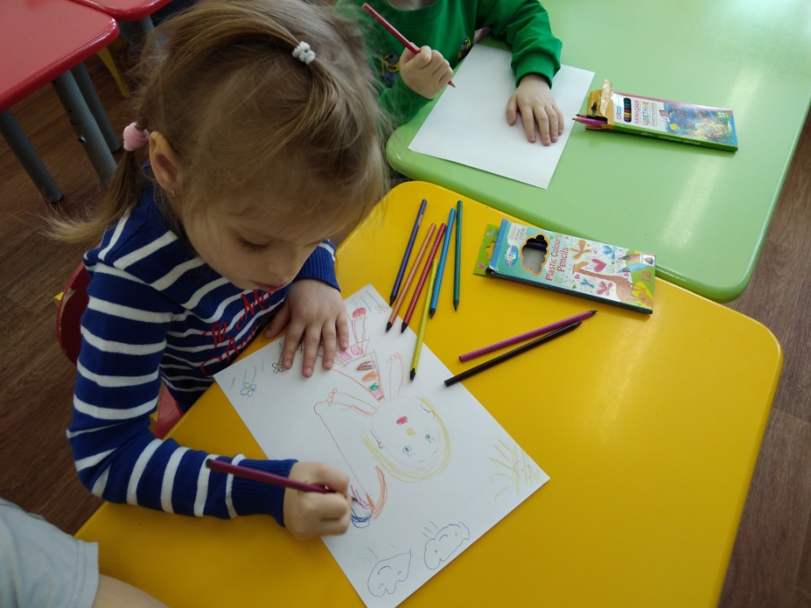
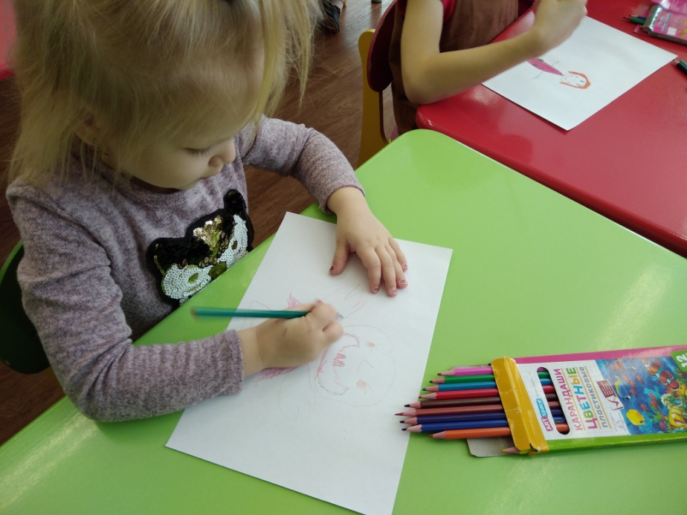
Рисуем маму

Slide 6
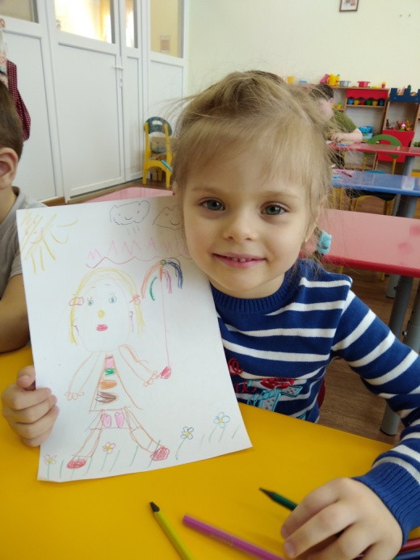
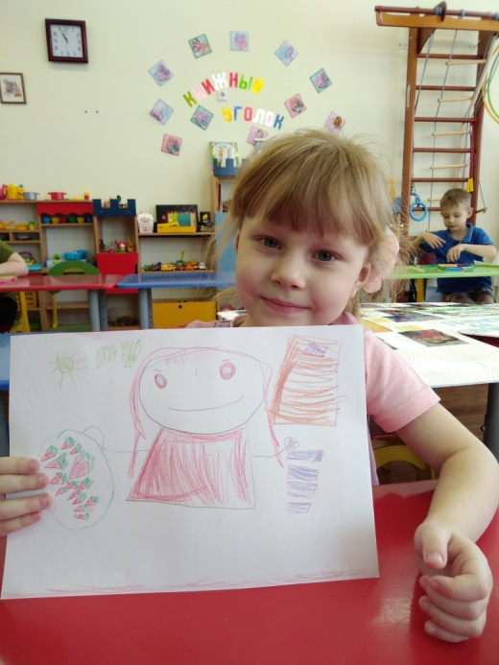
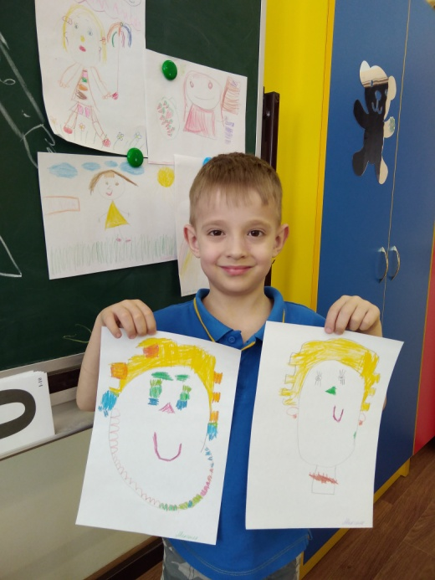
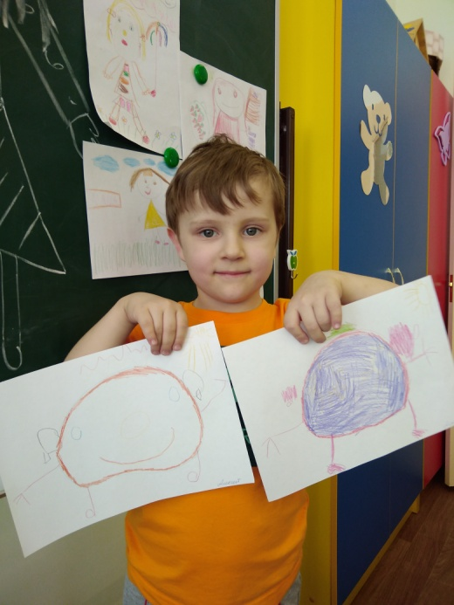
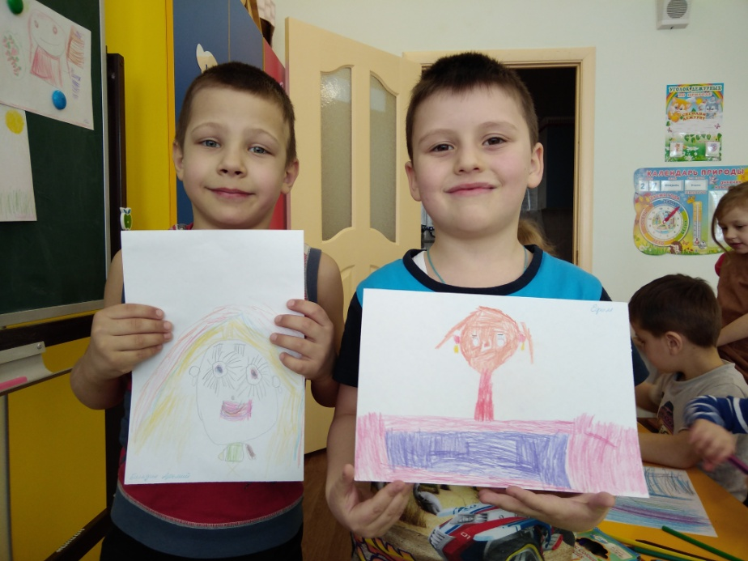

Slide 7
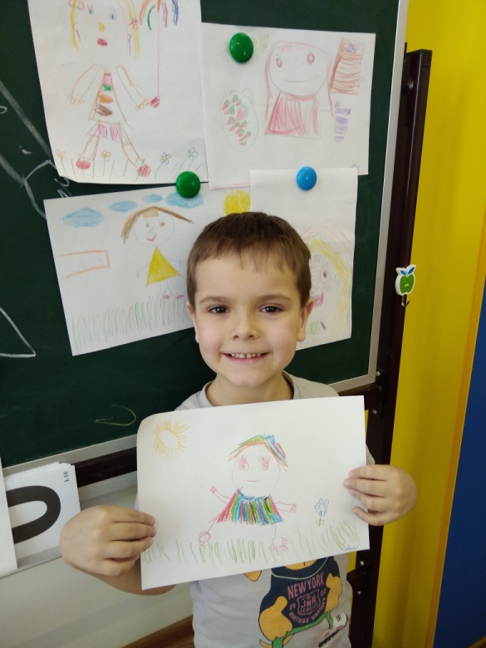
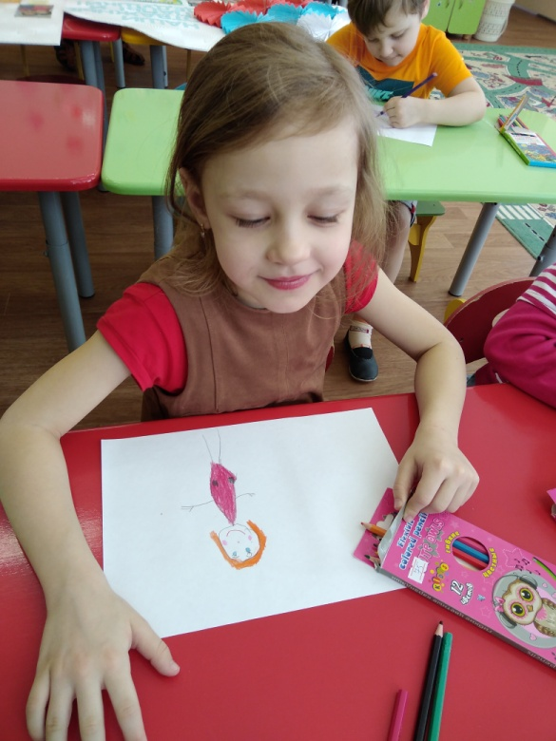
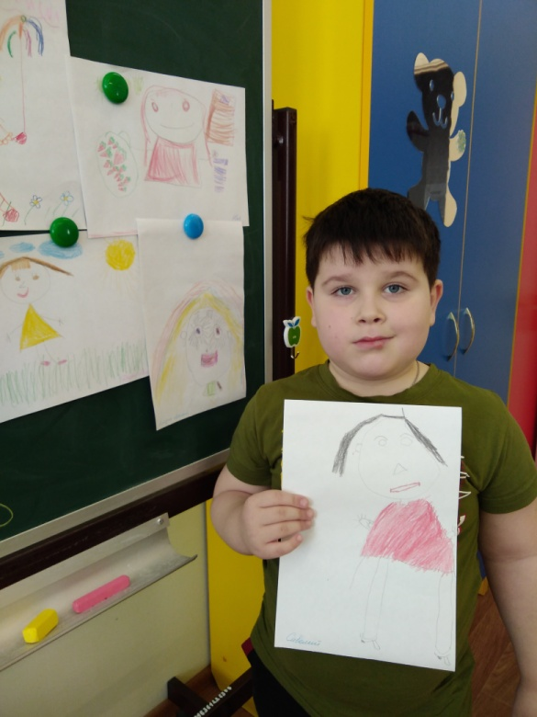
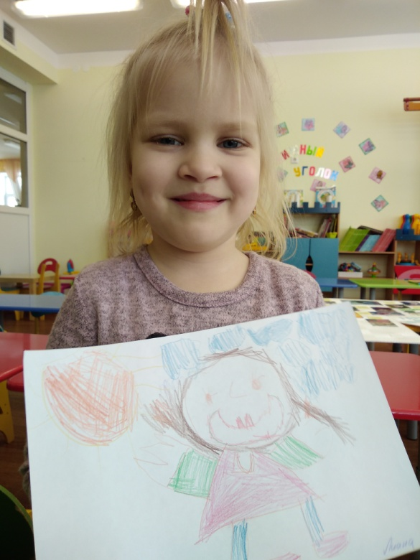
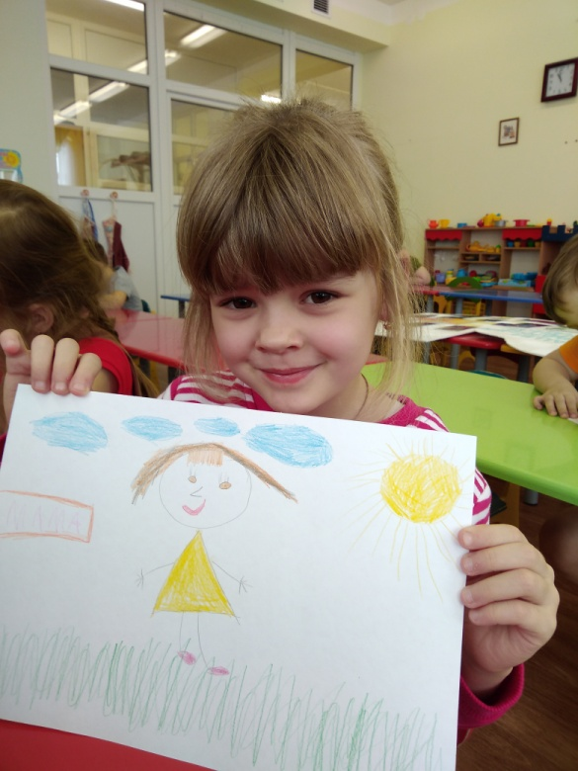
Много мам на белом свете, Всей душой их любят дети. Только мама есть одна, Всех дороже мне она. Кто она? Отвечу я: «Это мамочка – моя!»

Slide 8
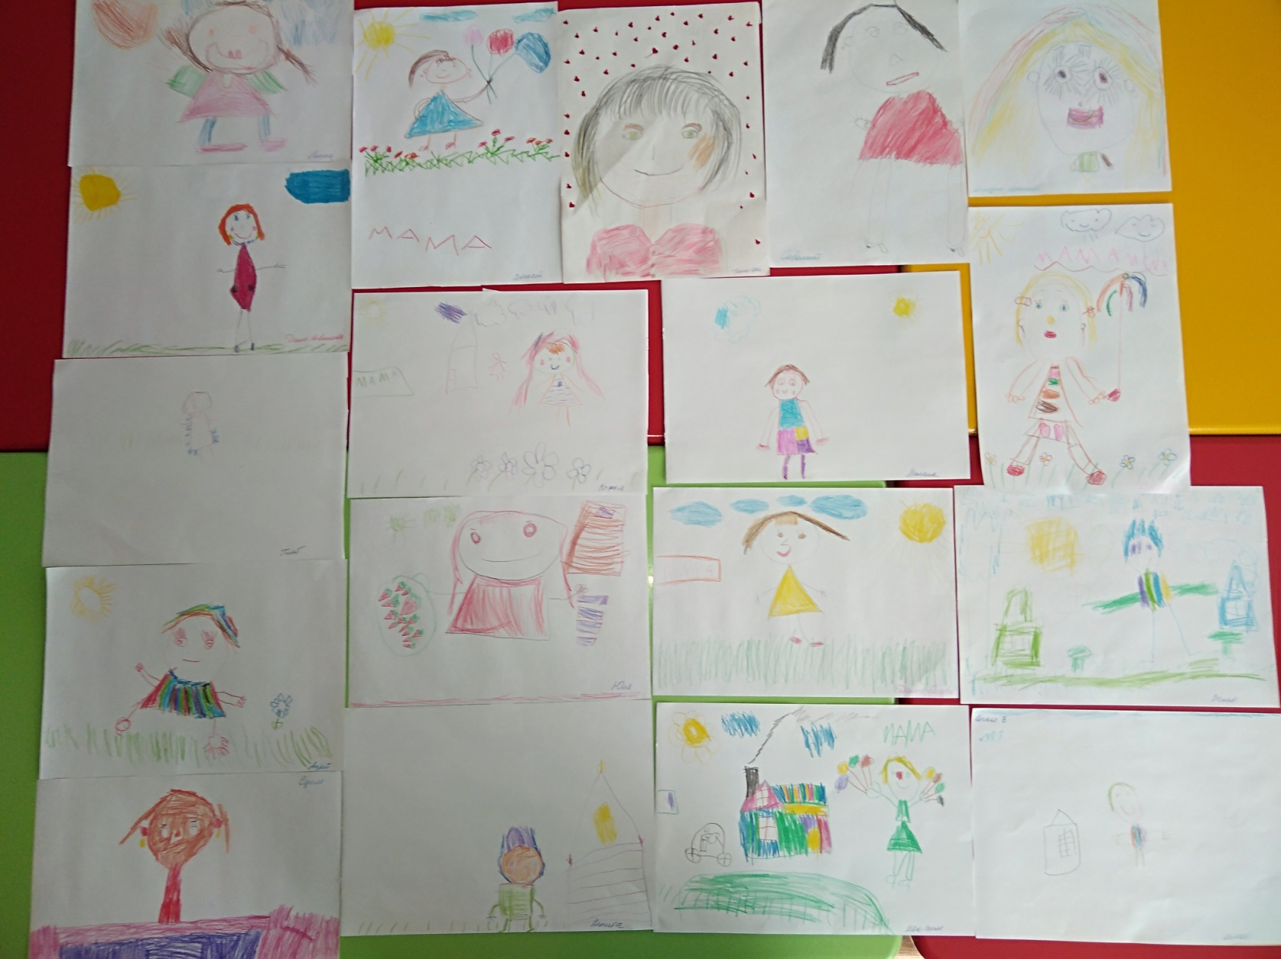

Slide 9
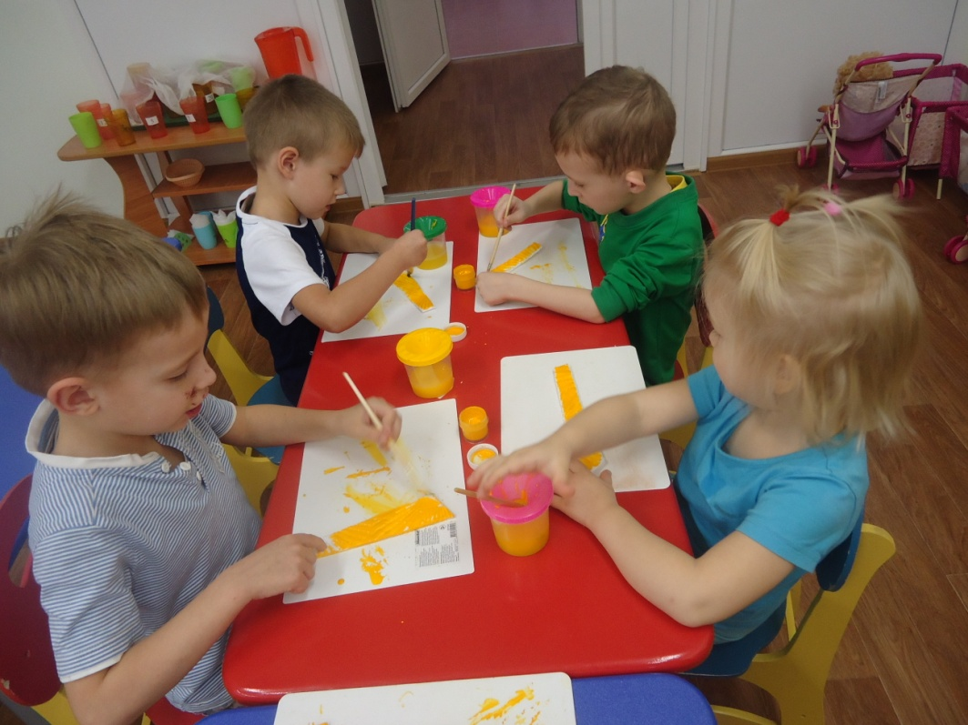
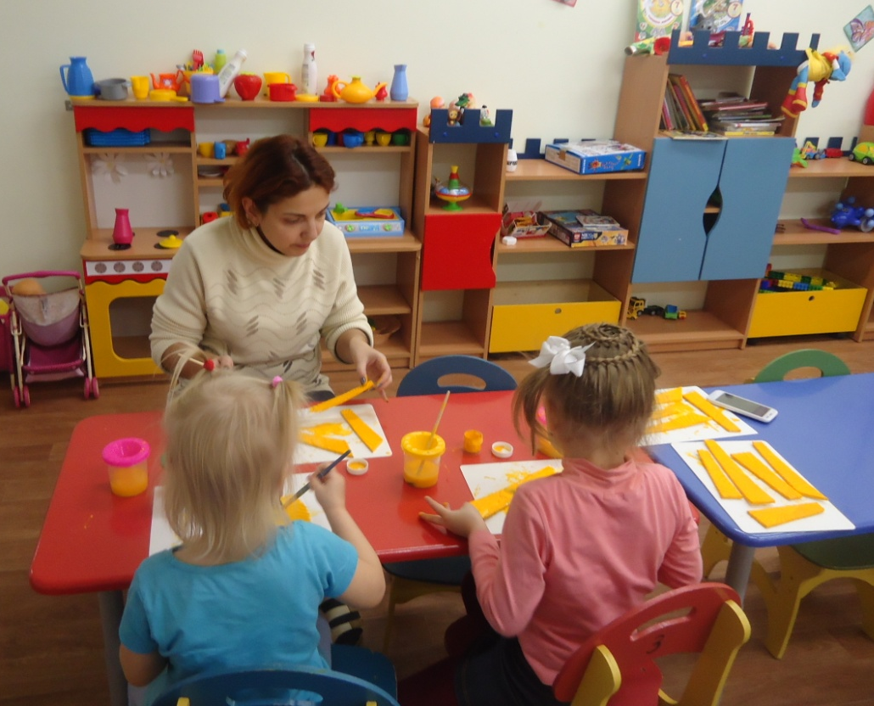
Солнышко для любимых мамочек

Slide 10
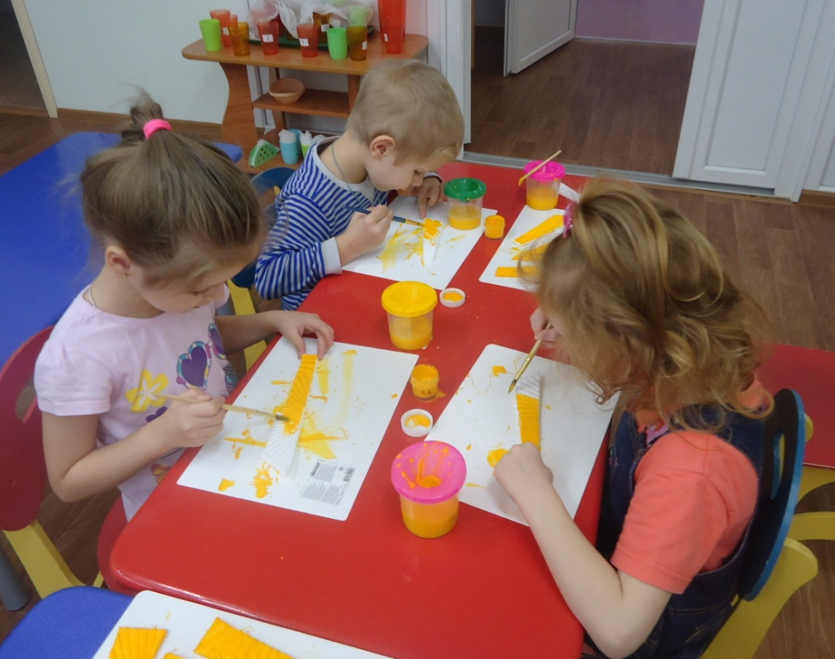
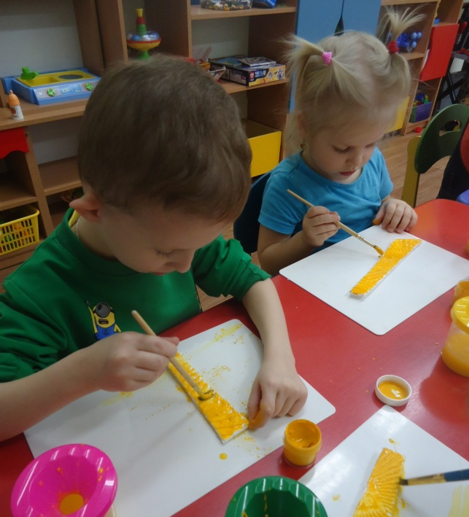
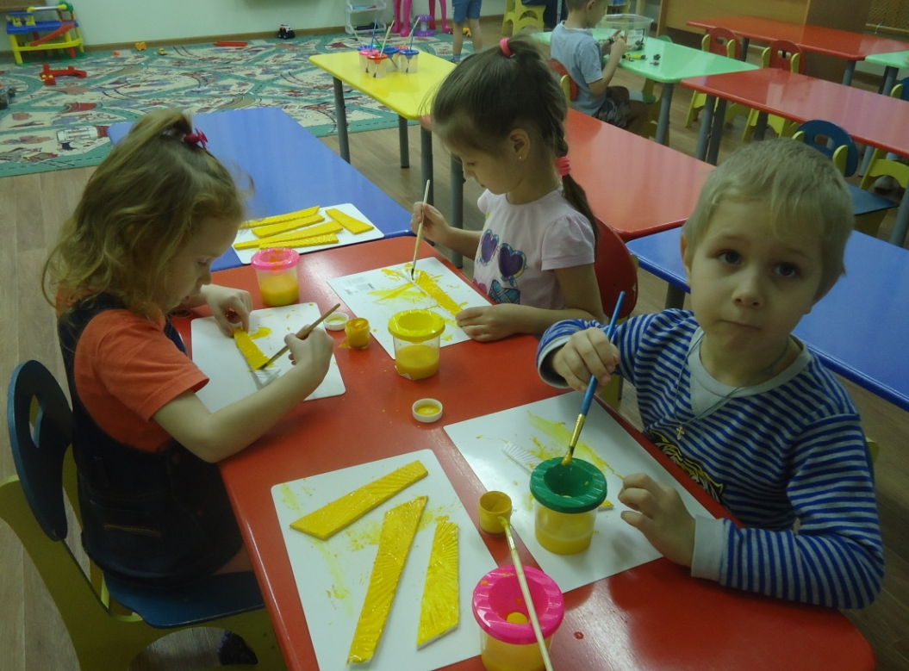

Slide 11
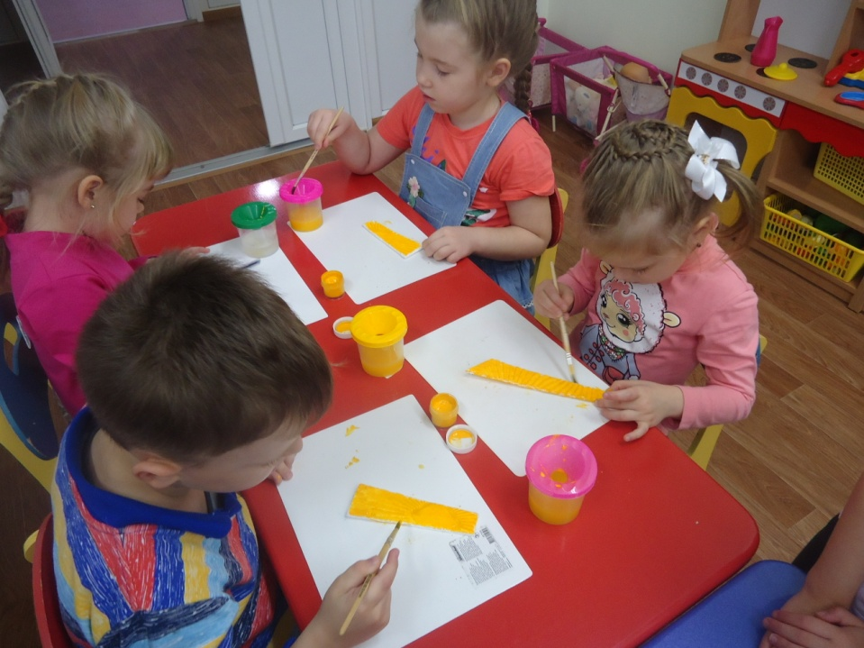
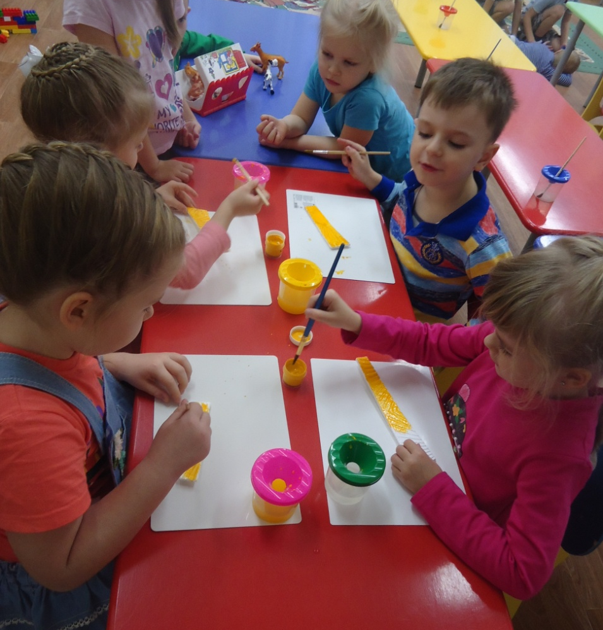
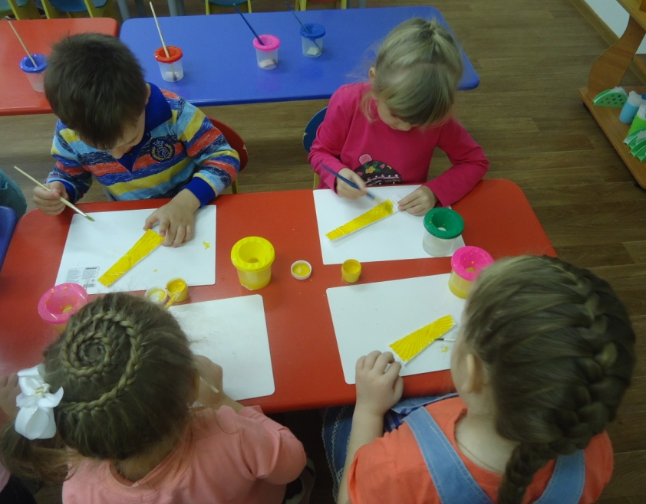

Slide 12
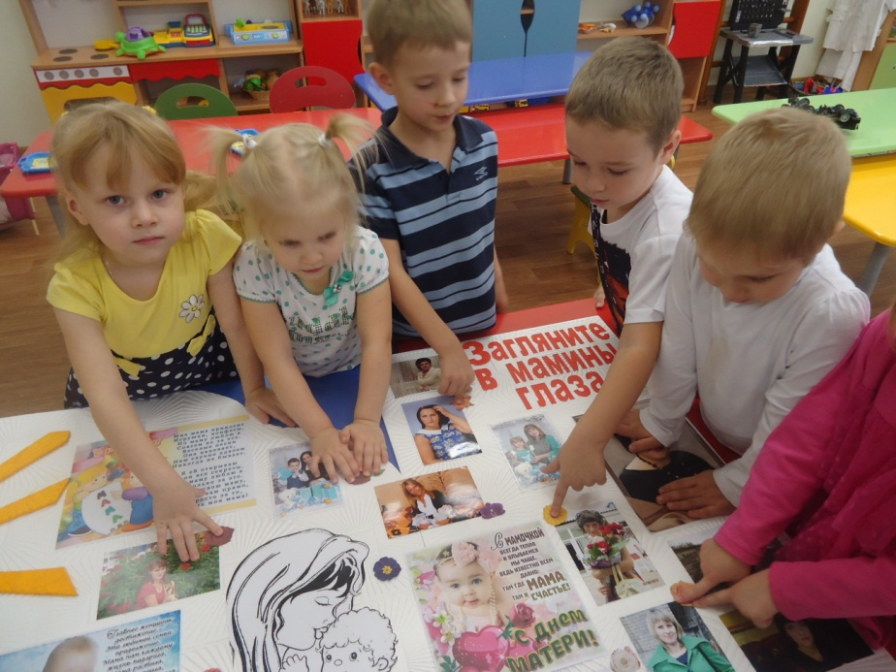
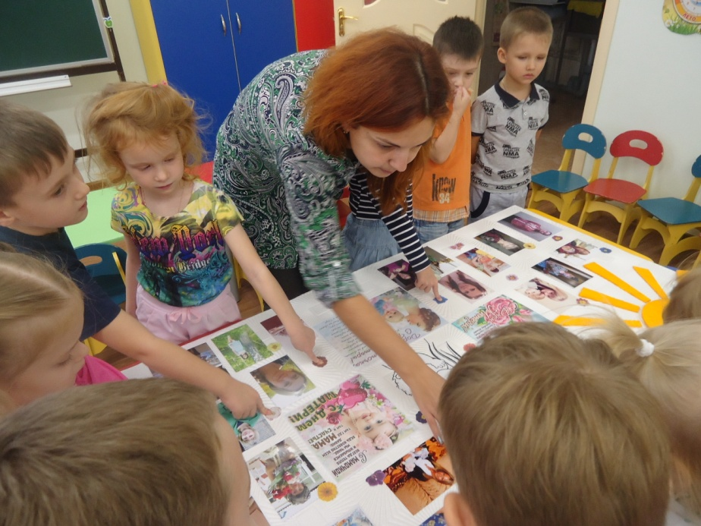
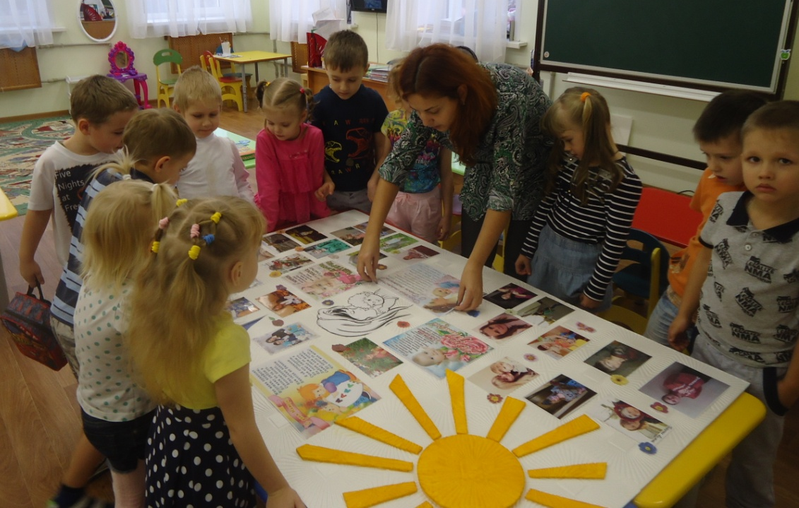
Фотогазета ко дню матери «Загляните в мамины глаза»

Slide 13
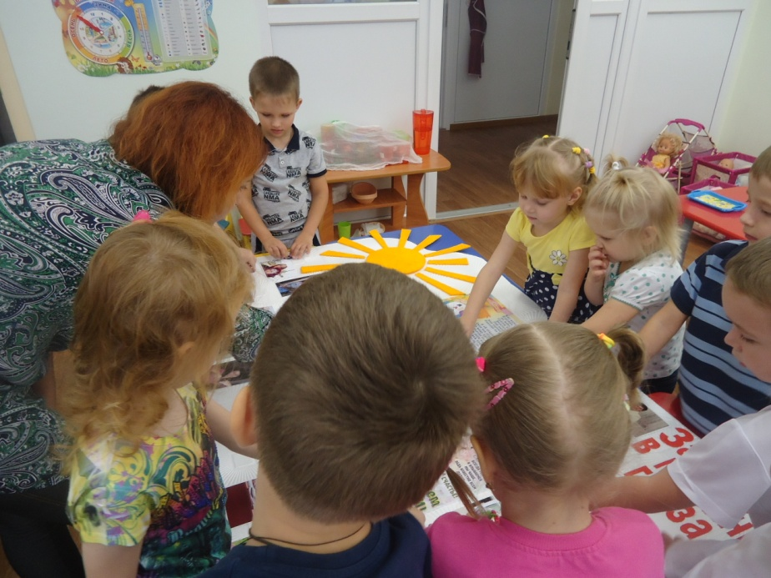
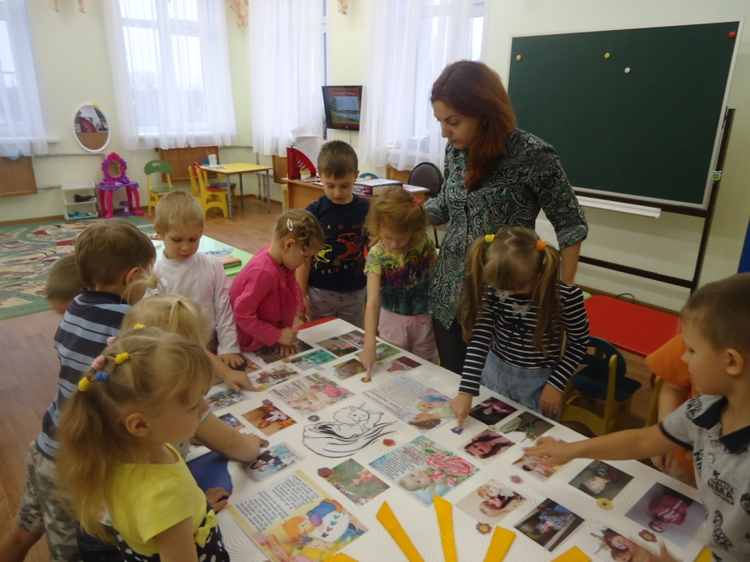
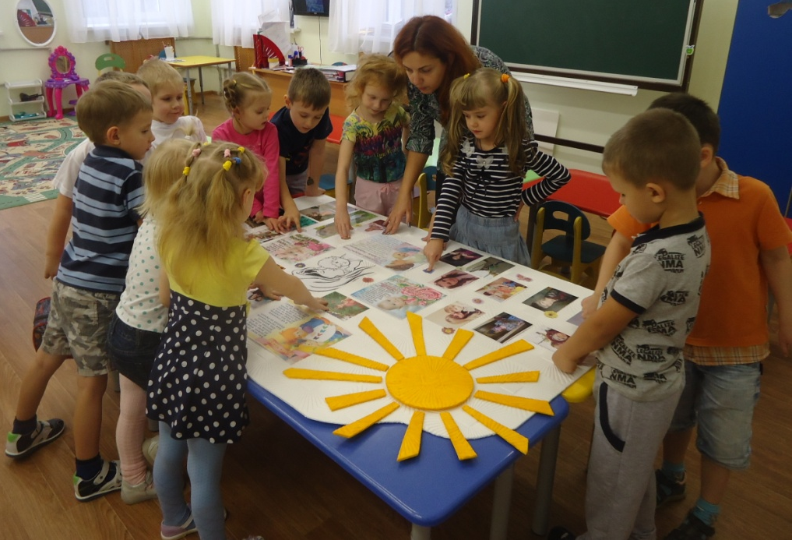

Slide 14
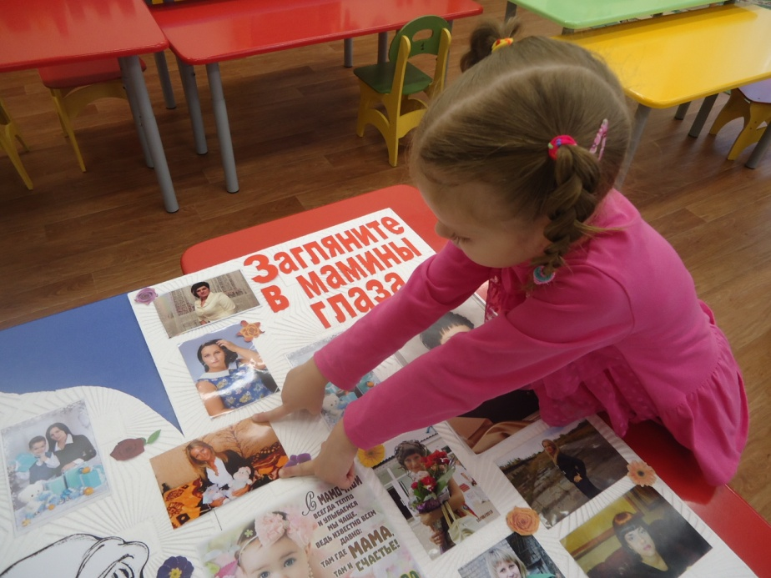
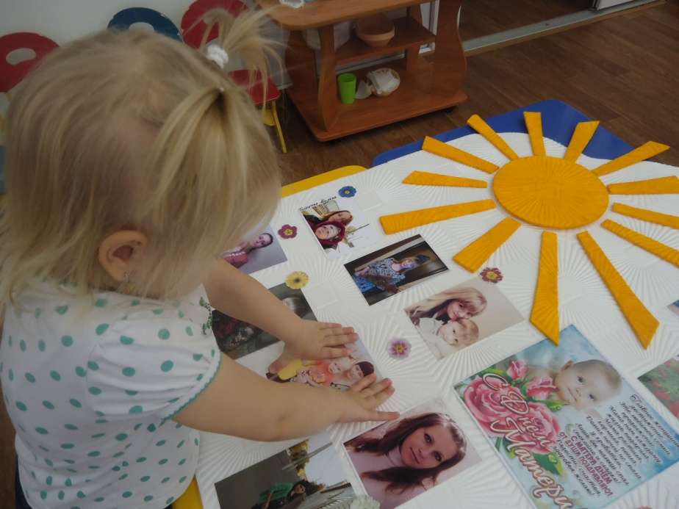
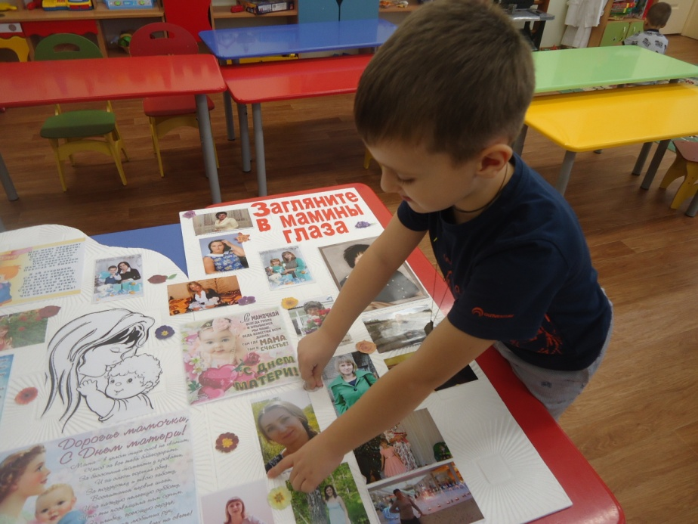
На свете Добрых слов Живёт немало, Но всех добрее И нежней одно – Из двух слогов Простое слово «ма-ма», И нету слов, Роднее, чем оно!

Slide 15
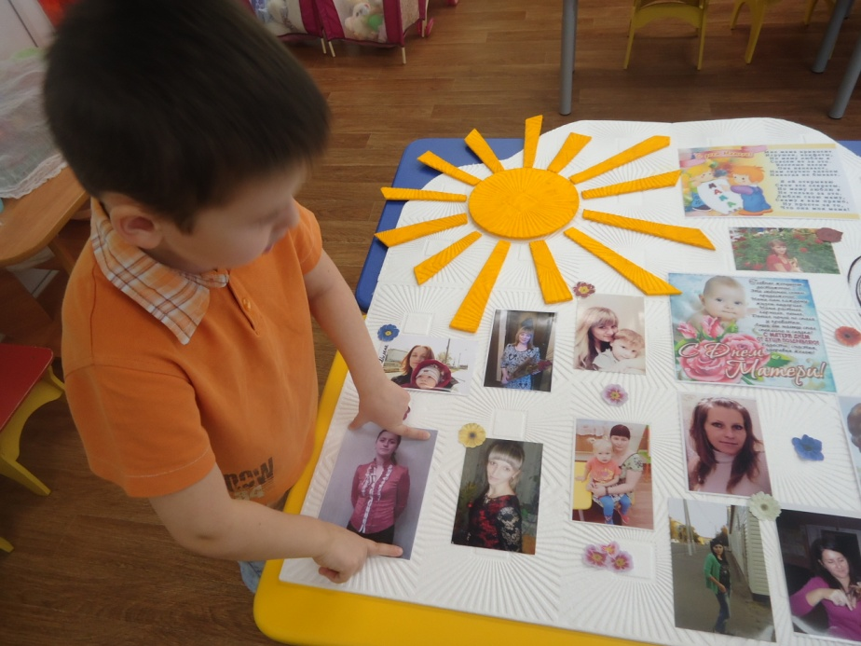
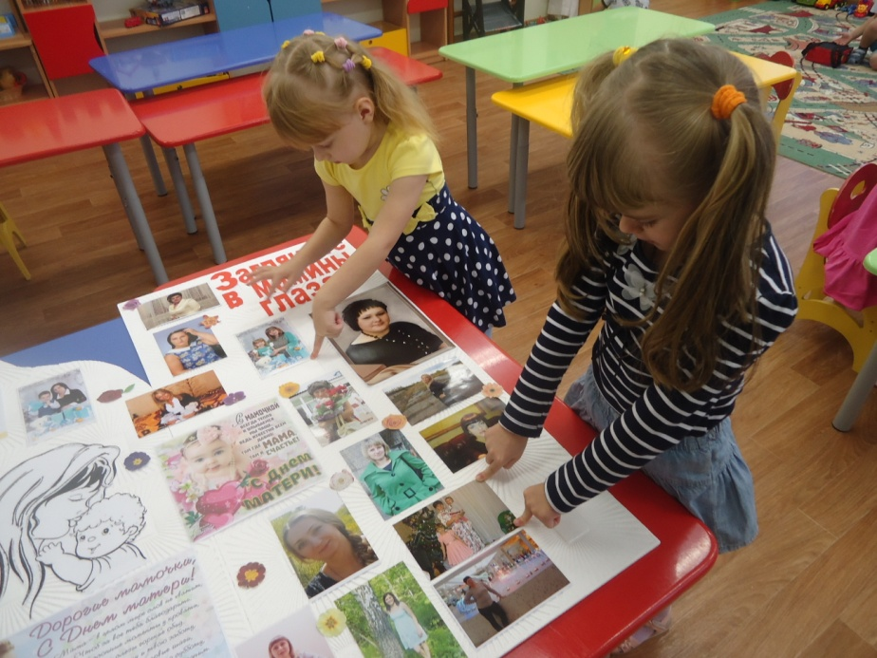
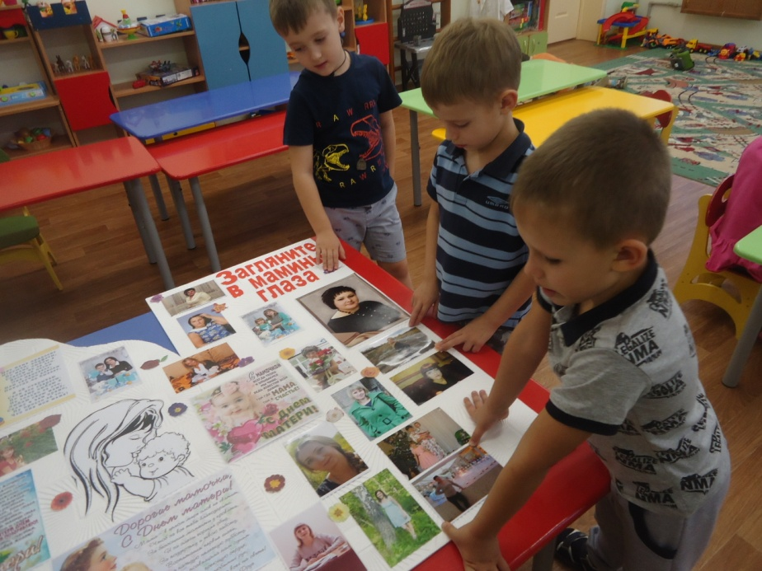

Slide 16
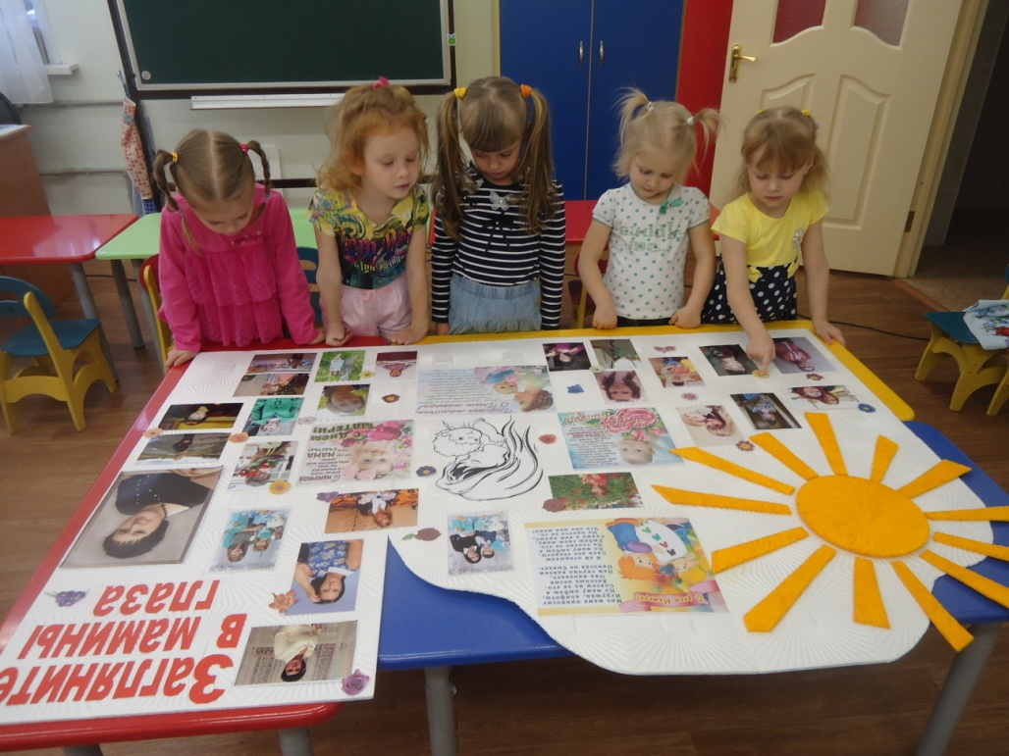
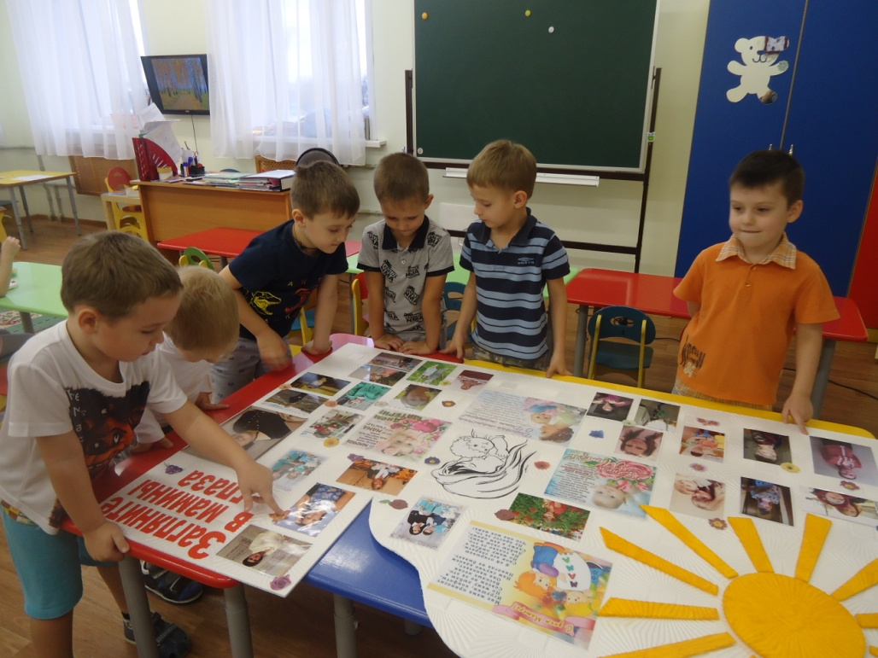
Будто небеса Мамины глаза. Ясные и чистые, Добрые, лучистые. Словно звёздочки горят, Озаряя всё вокруг, И со мной говорят: Мама – мой любимый друг!

Slide 17
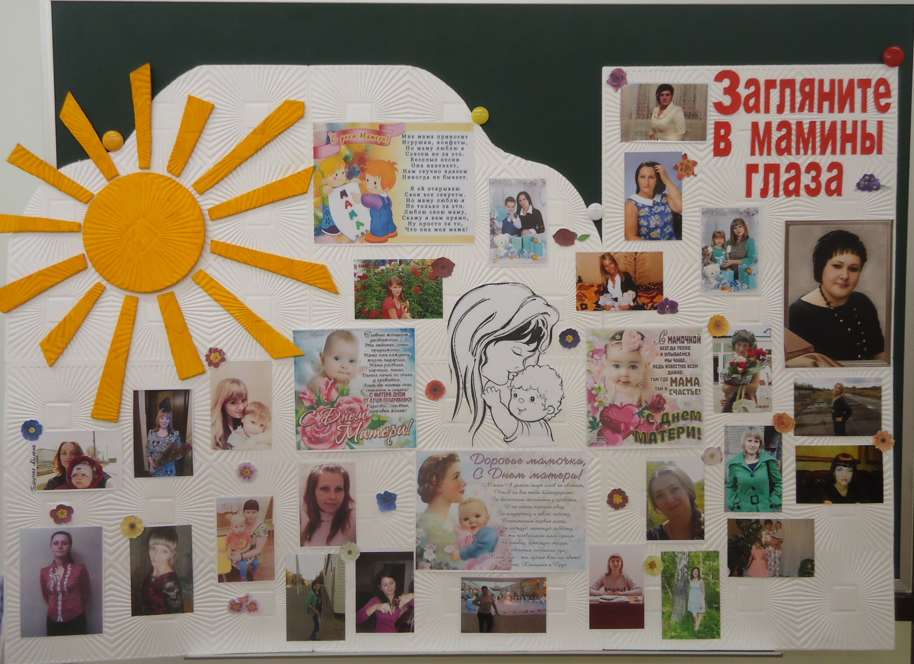

Slide 18
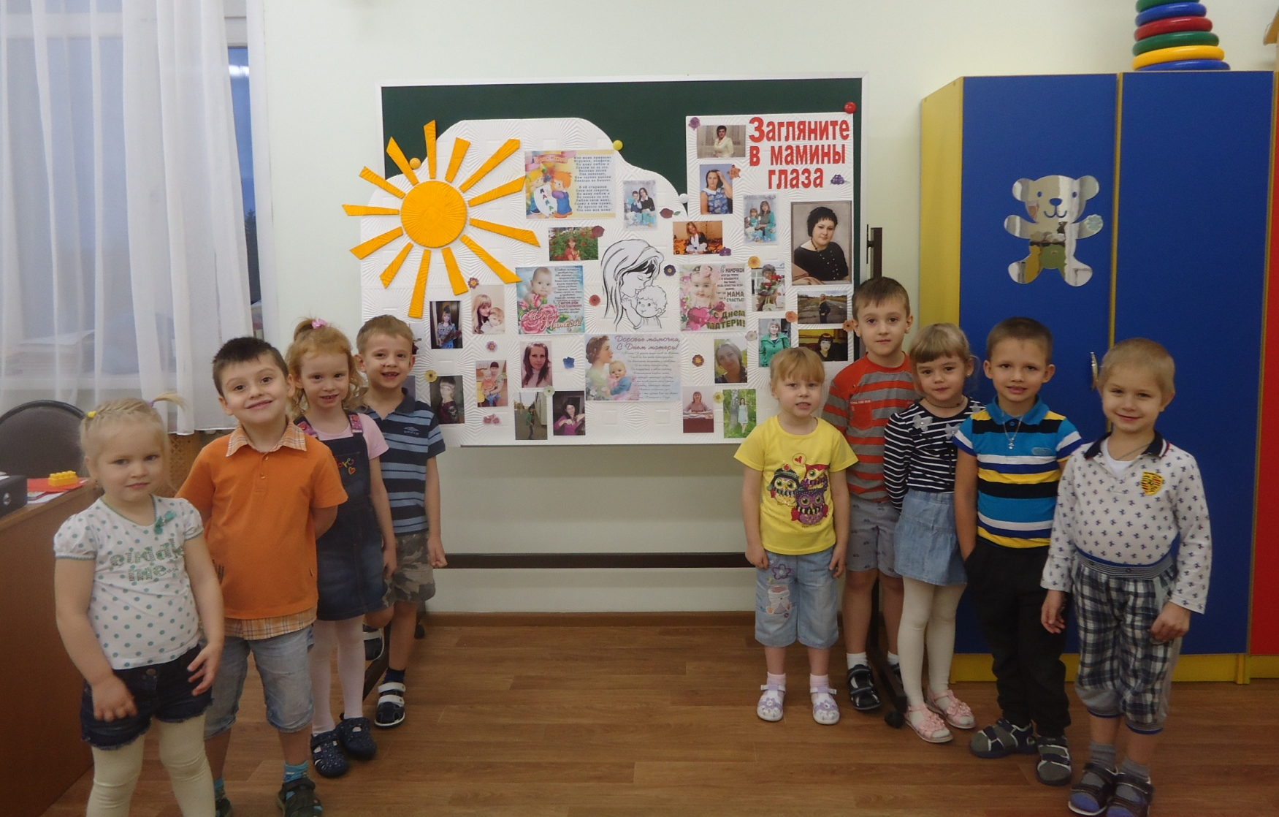

Slide 19
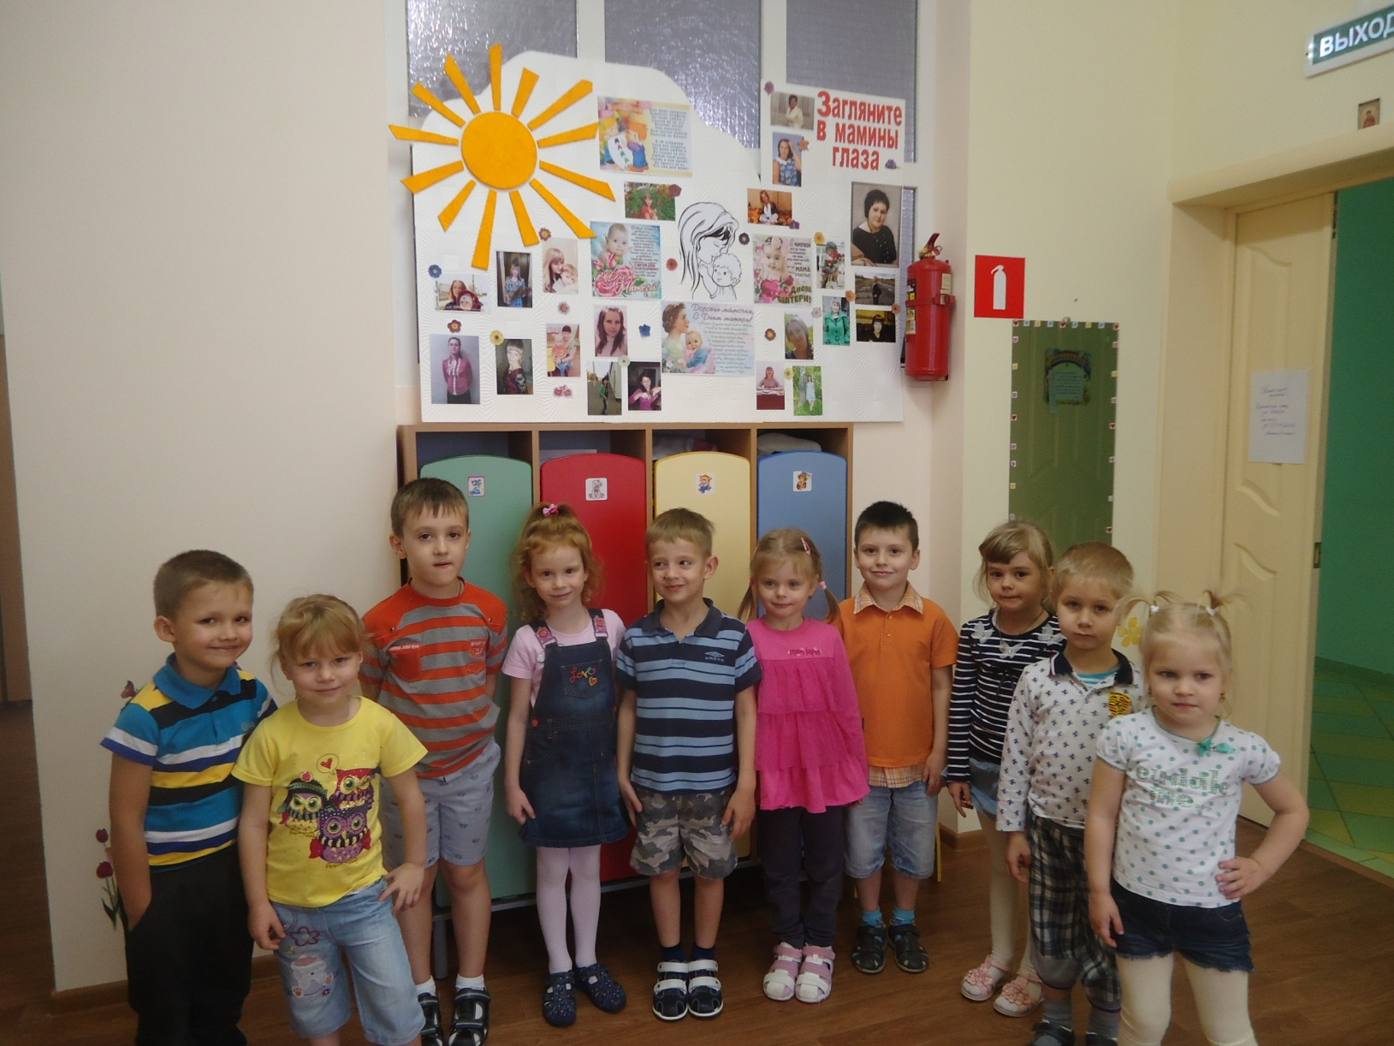

Slide 20
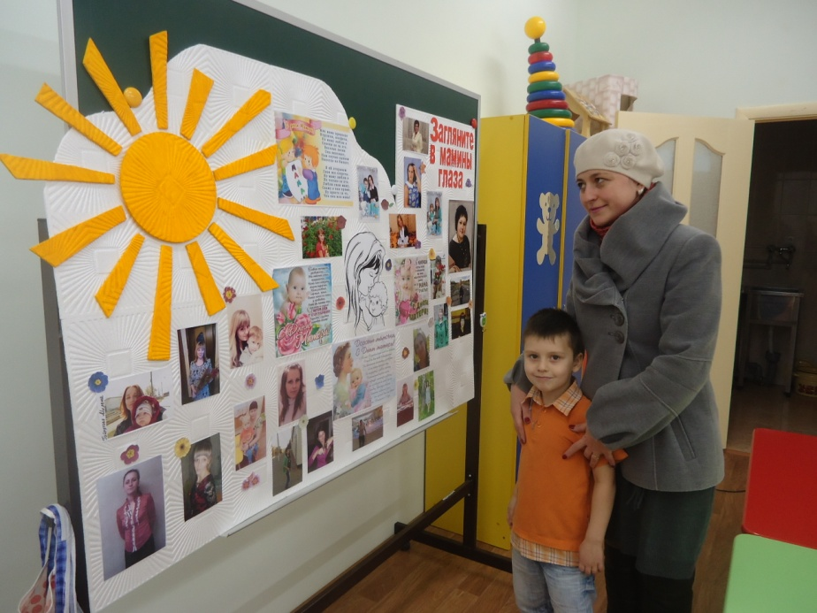
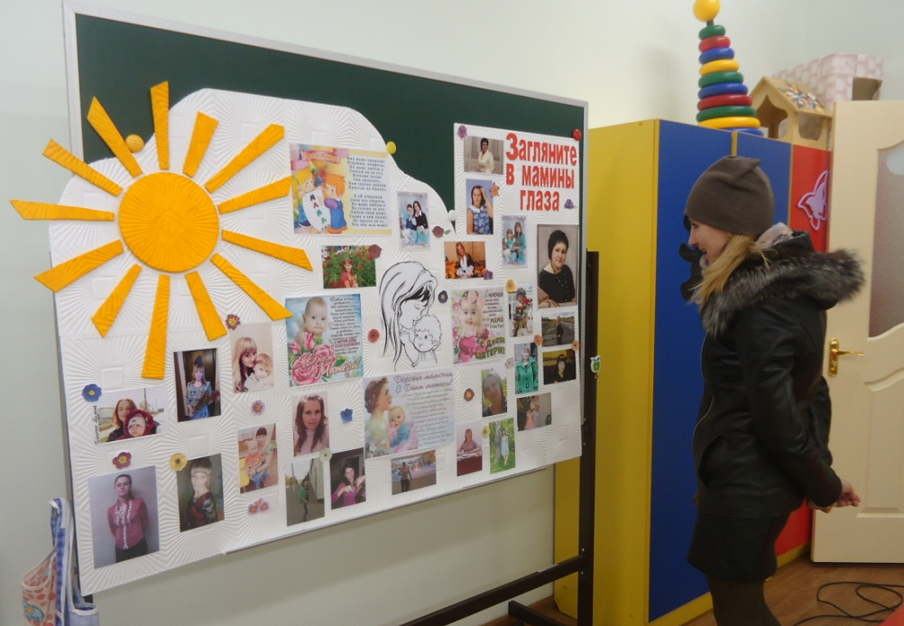
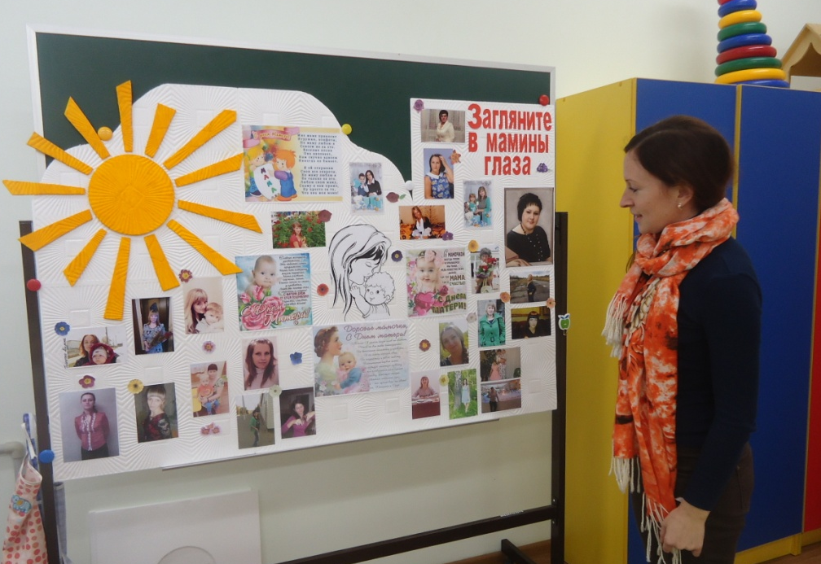
Ничего милее нет Маминой улыбки – Словно вспыхнет солнца свет, Мрак развеет зыбкий Словно хвостиком блеснёт Золотая рыбка – Радость сердцу принесёт Мамина улыбка!

Slide 21
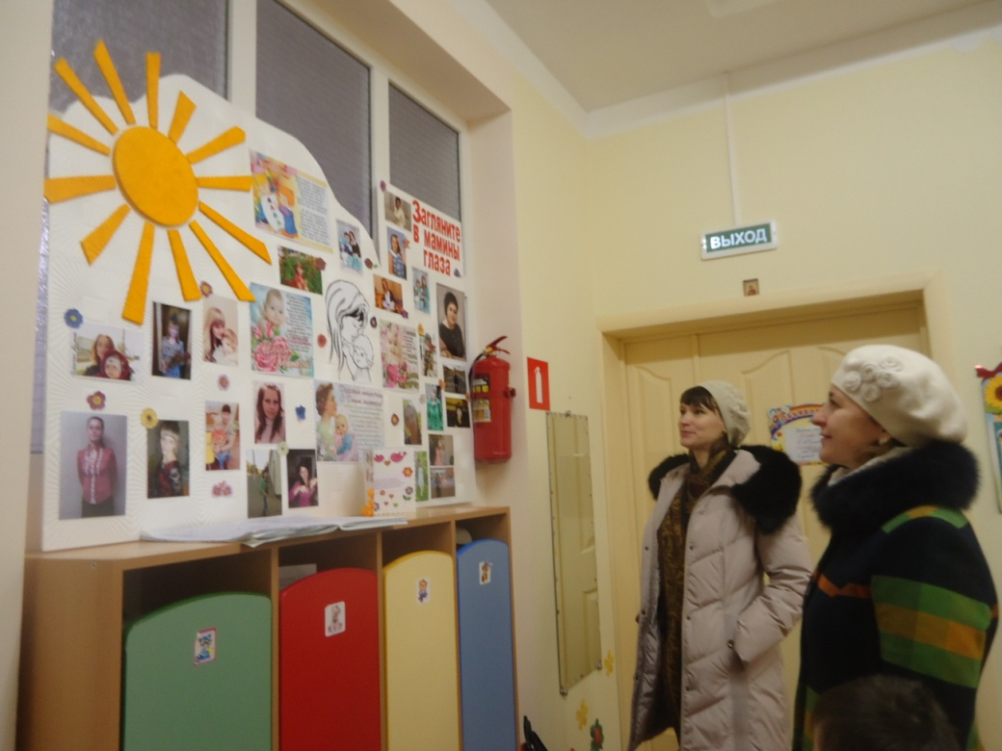
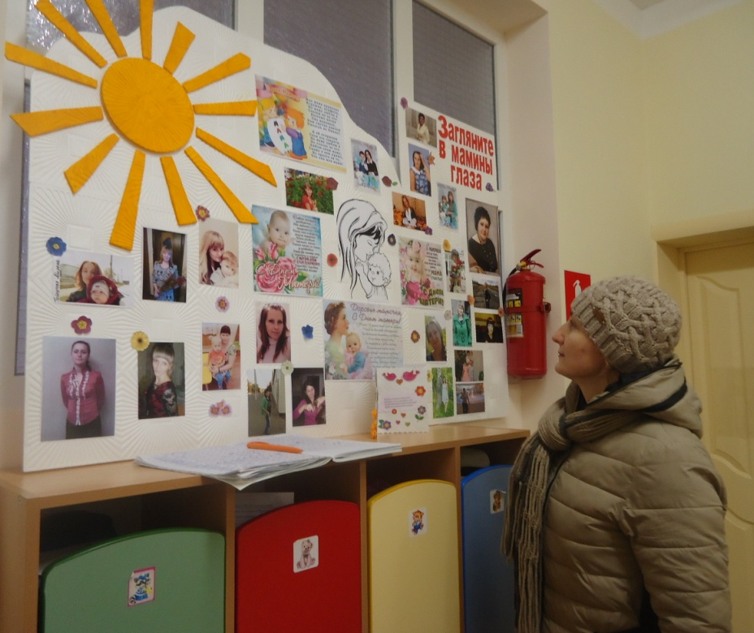
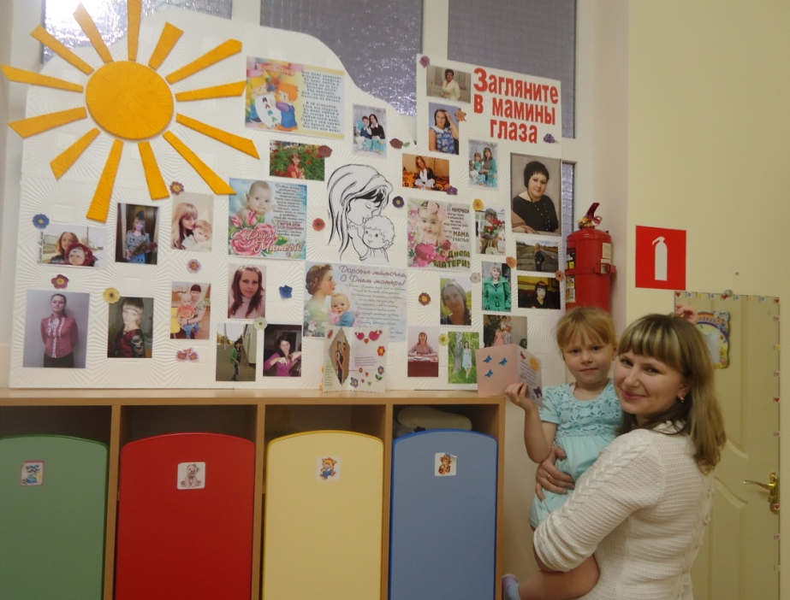
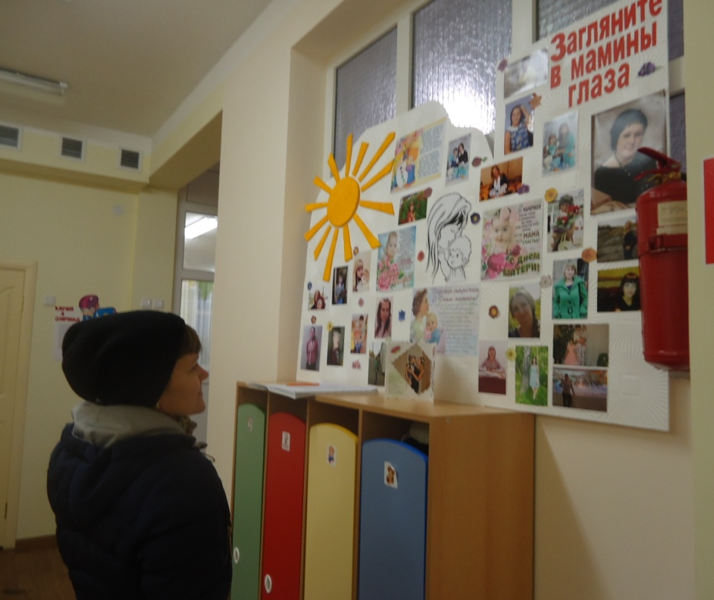

Slide 22
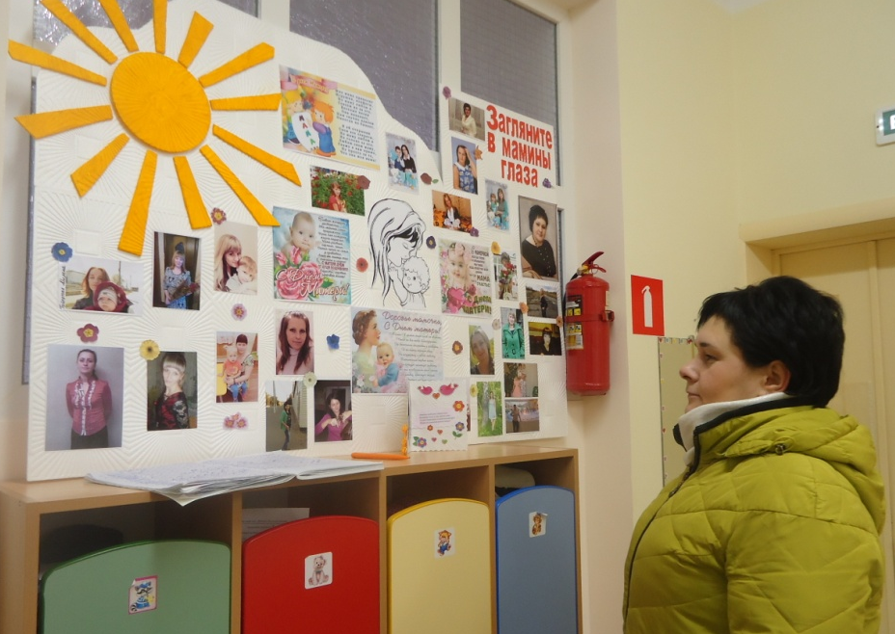
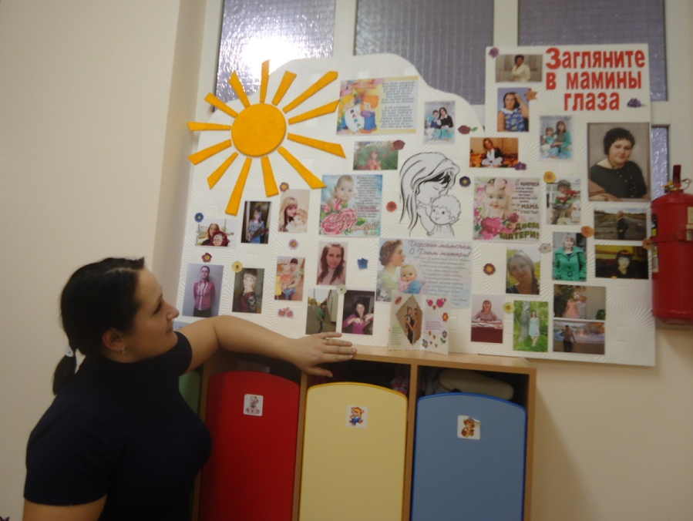
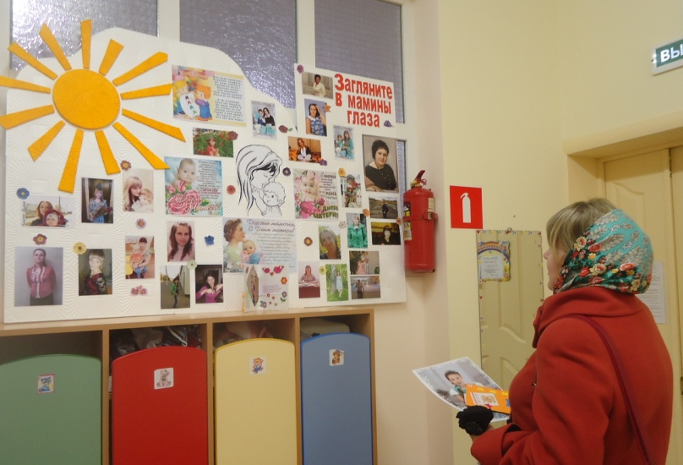
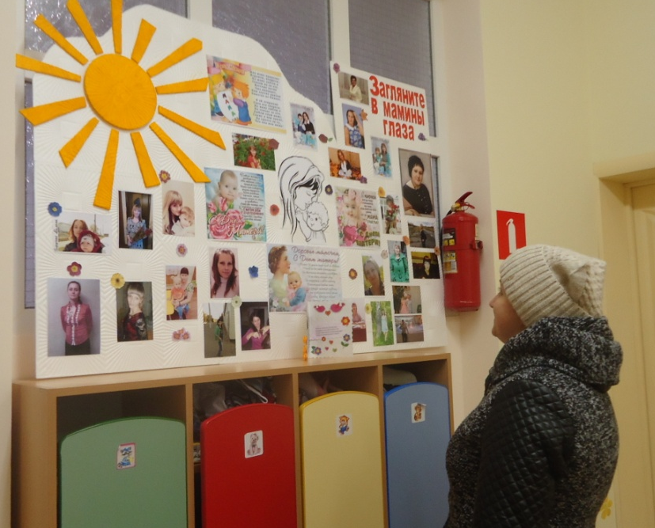

Slide 23
Сюжетно – ролевая игра «Дочки-матери»

Slide 24
Сюжетно – ролевая игра «Больница»

Slide 25
Сюжетно – ролевая игра «Кафе»

Slide 26
Просмотр видеопрезентации «Профессии наших мам»

Slide 27
Наши подарки для мамочек

Slide 28
Дарим открытки и поздравляем мамочек с Днём матери

Slide 29
Мама – это зелень лета, Это снег, осенний лист, Мама – это лучик света, Мама – это значит ЖИЗНЬ!

Slide 31
Паспорт проекта
Автор: Еровенкова Светлана Владимировна Тема проекта: «День матери» Вид проекта: познавательно – творческий Цель проекта: Воспитывать чувство глубокой любви и привязанности к самому близкому и родному человеку – маме. Задачи проекта: Углубить знания детей о роли мамы в их жизни. Развивать интерес ребенка к своим близким. Воспитывать доброе, заботливое отношение к маме. Познакомить детей с праздником «День матери». Побуждать детей рассматривать иллюстрации, отвечать на вопросы воспитателя. Создать благоприятную развивающую среду для заучивания стихотворений наизусть. Приобщать детей к поэзии, развивать поэтический вкус. Вызвать желание слушать новые художественные произведения о маме, беседовать о них после прочтения. Способствовать воспитанию у детей доброго отношения и любви к своей маме, желание заботится о ней, порадовать ее, защищать, помогать. Вызвать чувство гордости и радости за дела и поступки родного человека, чувство благодарности за заботу. Побуждать детей правильно подбирать прилагательные и глаголы речи активизировать словарь, громко произносить слова. Участники проекта: воспитатели группы, воспитанники группы, родители воспитанников. Сроки реализации проекта: 2 недели (с 13 ноября – 24 ноября), краткосрочный. Ожидаемый результат: Обогащение знаний детей о роли мамы в их жизни, через раскрытие образа матери в поэзии, в живописи, музыке, художественной литературе. Воспитание заботливого, уважительного отношения к маме. Совершенствование уровня накопленных практических навыков детей и родителей: развитие начал словотворчества, развитие художественного вкуса детей и взрослых, развитие творческих способностей детей. Умение организовать сюжетно-ролевые игры на основе имеющихся знаний о семье. Изготовление детьми подарков-сюрпризов мамам.

